Slide 1
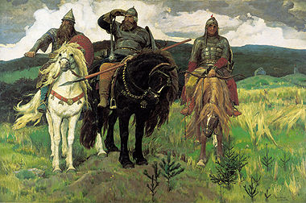
Полна богатырями земля русская

Slide 2
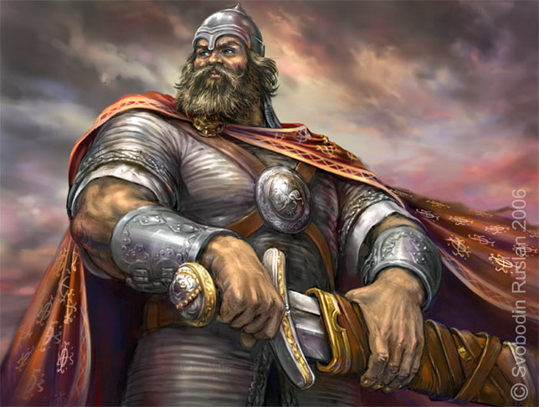
Богатыри и витязи — художественные образы героев, защищавших земли Киевской Руси, русский народ от нашествий врагов или от злой нечисти, созданные анонимными сказителями (в былинах, сказаниях, песнях).

Slide 3
Богатырь – к пониманию слова
Слово «богатырь» накрепко вошло в русский язык. «Богатырское здоровье», «богатырская сила» говорим мы, «богатырем» называем каждого сильного и здорового человека. Истоки этого слова в русском героическом эпосе, в былинах. Еще лет сто‑полтораста назад всякий русский, говоря «богатырь», явно имел в виду сравнить кого-то с былинными заступниками земли Святорусской – будь то «чудо-богатыри» Суворова или «богатыри, не вы» героя лермонтовского «Бородино».

Slide 4
Обычно в словарях это слово толкуют как татарское заимствование. С одной стороны, звучит убедительно – ведь и правда в татарском языке, и вообще – в тюркских и монгольских, есть похожие слова – «багатур», «бого‑тур», «баатор» и пр. И в русских источниках слово появляется лишь после монгольского нашествия, и именно применительно к татарам. Так, упоминают Бедяя‑богатыря, полководца Батыя

Slide 6
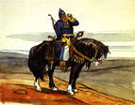
Вроде бы все ясно – но нет, не все. Во‑первых, именно у татар слово это звучит вовсе непохоже на русское «Богатырь» – «батыр». Именно так, не искажаясь, оно вошло в языки соседствовавших с татарами племен – удмуртов, марийцев. Во‑вторых, то, что слово появилось в источниках после монгольского нашествия, заставляет задать встречный вопрос: а много ли их у нас, источников домонгольской эпохи?

Slide 8
Наконец, очень сильным доказательством против татарского происхождения слова «богатырь» является то, что оно очень рано появляется в польских источниках (богатар, богатерц и пр.), причем именно в этом значении – «витязь, герой». Ведь Польша с татарами общалась очень мало, отгороженная от Орды Литвой и русскими княжествами, А один‑другой прорыв татарских орд в Польшу, где они проявили едва ли не больше жестокости, чем при нашествиях на Русь, мог оставить – и оставил – разве что горестные стихи вроде «старому и малому нет от них пощады, в божиих обителях гибнут божьи чада». уже в XIV веке польские источники упоминают слово «богатырь» во вполне положительном смысле, применительно к своим землякам

Slide 9
Кроме того, филолог и литературовед Вадим Кожинов указывает, что слово это, в гораздо более близкой к былинной форме, появилось в надписях болгар – «боготур» (некоторые из этих боготуров носят вполне славянские имена – Славна, например). В таком же виде оно присутствует и в языке северо‑кавказского племени осетин. Но осетины – не тюрки, это иранское по языку племя, потомки скифо‑сарматских жителей степей! Достойно внимания, что первые имена болгарских князей имеют тоже скифо‑сарматское происхождение – Кубрат, Аспарух. Значит, вполне возможно, что и слово «боготур» восходит к скифо‑сарматской древности?

Slide 10
Какие пословицы вы знаете о смелости и отваге русских героев?
Смелость силе воевода.
Кто смел, тот на коня сел.
Русский ни с мечом, ни с калачом не шутит.
На Руси не все караси, есть и ерши.
Смелому горох хлебать, а несмелому и щей не видать.

Slide 11
Силён, как вольный ветер,
Могуч, как ураган.
Он защищает землю
От злобных басурман!
Он силой доброю богат,
Он защищает стольный град.
Спасает бедных и детей
И стариков и матерей!

Slide 12
Богатыри земли русской
Алеша Попович ;
Василий Буслаевич ;
Вольга Святославович ;
Данило Ловчанин ;
Добрыня Никитич ;
Дунай (Дон) ;
Дюк Степанович ;
Иван Годинович ;
Илья Муромец ;
Микула Селянинович ;
Михайло Козаринов;
Михайло Потык;
Садко;
Саур Ванидович;
Святогор ;
Соловей Будимирович ;
Ставр Годинович ;
Суровец (Сурог, Суровен)
Сухман (Сухан) ;
Хотен Блудович ;
Чурило Пленкович .

Slide 13
А и сильные, могучие богатыри
на славной Руси!
Не топтать их коням
Землю Русскую
Не затмить им солнце наше красное!
Век стоит Русь – не шатается!
И века простоит – не шелохнётся!
А преданья старины
Забывать мы не должны.
Слава русской старине!
Слава русской стороне!

Slide 14
Викторина
по русским
былинам-старинам

Slide 15
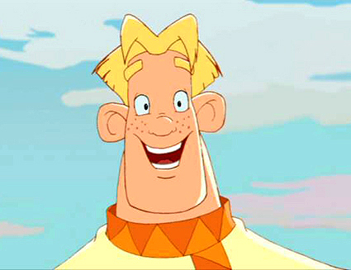
Почему Алешу называют Поповичем?

Slide 16
Каких богатырей, помимо Ильи Муромца, Алеши Поповича, Добрыни Никитича, вы знаете?

Slide 17
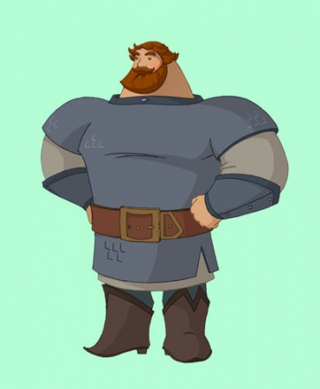
Почему Илью прозвали Муромцем?

Slide 18
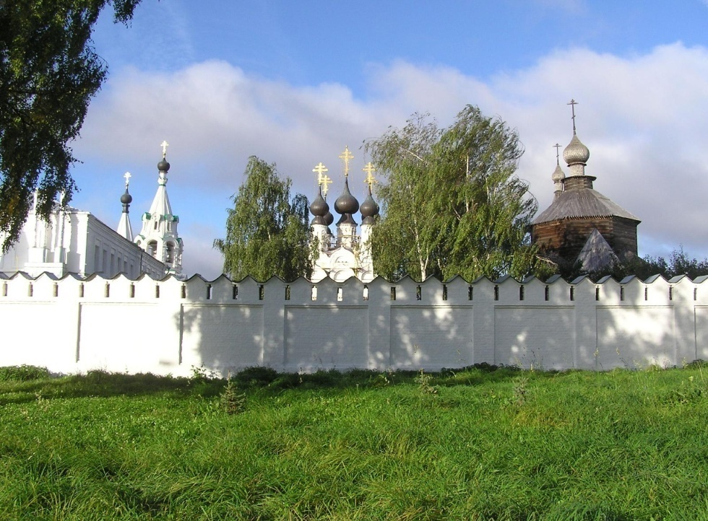
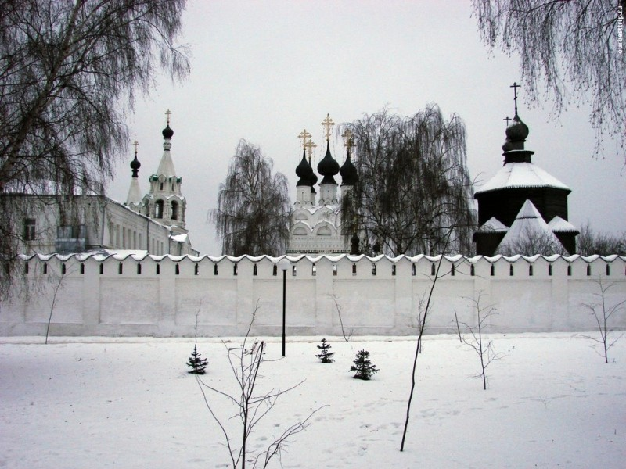
Что обозначает слово «Муром»?

Slide 19
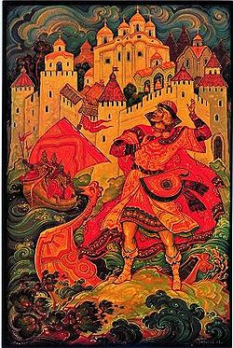
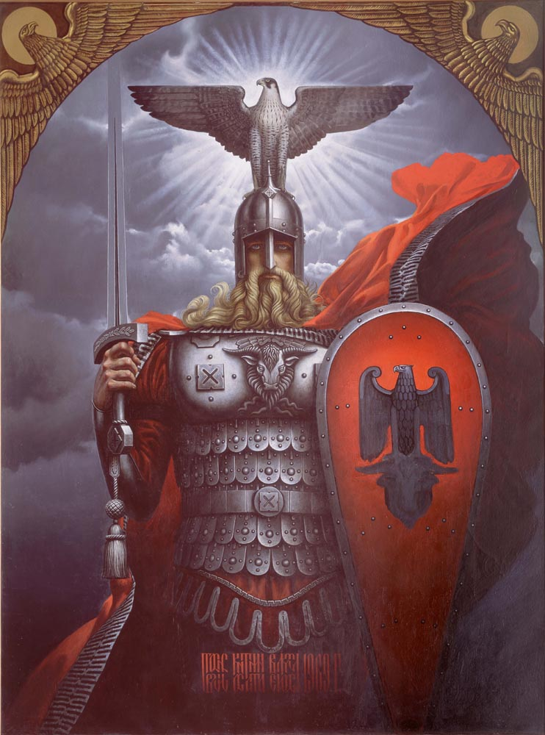
Назовите героев былин– богатырей-новгородцев.

Slide 20
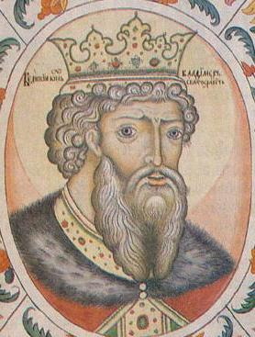
Назовите князя, правившего в то былинное время, в славный град которого часто созывались богатыри на честные пиры-забавы.

Slide 21
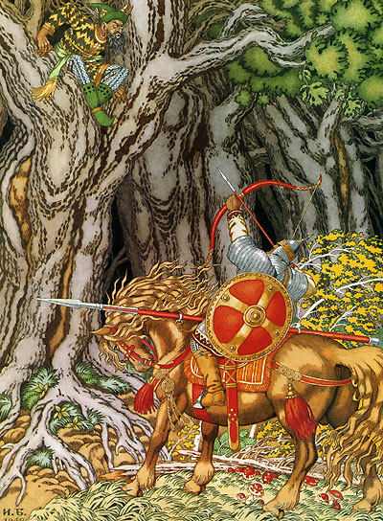
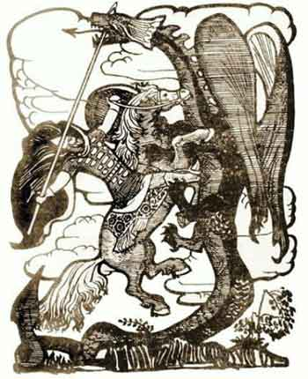
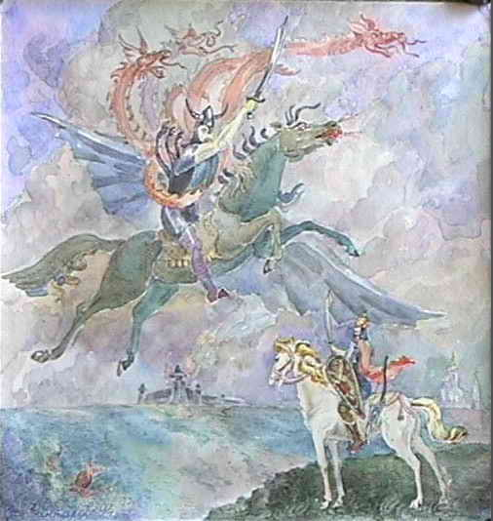
Назовите отрицательных персонажей былин.

Slide 22
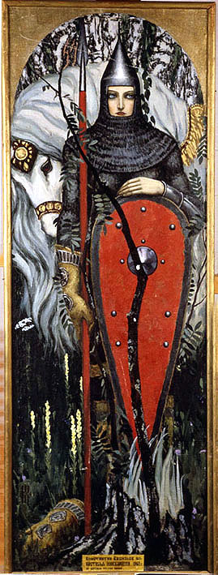
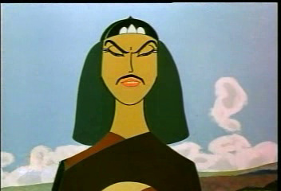
В былинах, помимо богатырей-мужчин, есть женщины-богатырши. Назовите их

Slide 23
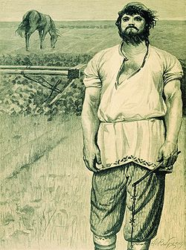
Назовите самого сильного богатыря, который не воевал, а силой обладал огромной

Slide 24
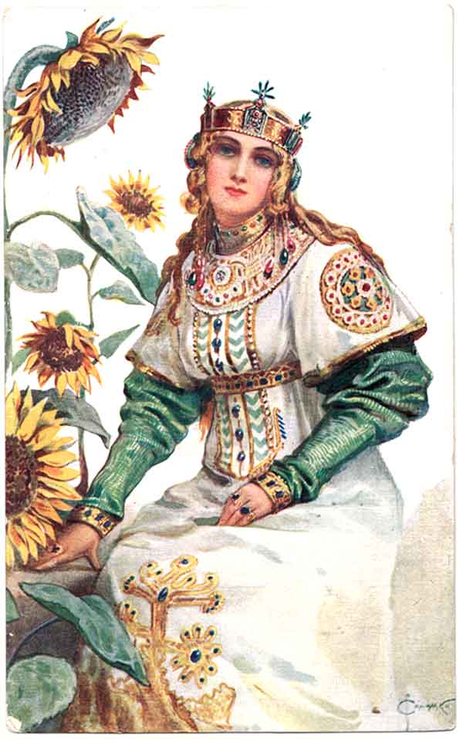
Кого из женщин освободил из полона Змея Огненного Добрыня Никитич?

Slide 25
Слава, слава и в наши дни богатырям-защитникам Родины!
Высока высота поднебесная,
Глубока глубина океан-моря,
Широко раздолье по всей земле.
Глубоки омуты Днепровские,
Высоки горы Сорочинские,
Темны леса Брянские,
Черны грязи Смоленские,
Быстры-светлы реки русские.
А и сильные, могучие богатыри на славной Руси!

Slide 26
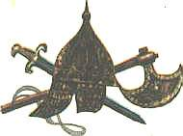
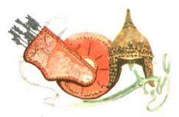
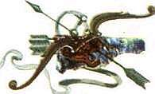
Рассказали мы про дела старые.
Что Про старые, про бывалые,
Чтобы море синее успокоилось,
Чтобы добрые люди послушались,
Чтобы молодцы призадумались,
Что века не меркнет слава русская!

